Slide 1

Καλημέρα !

Slide 2
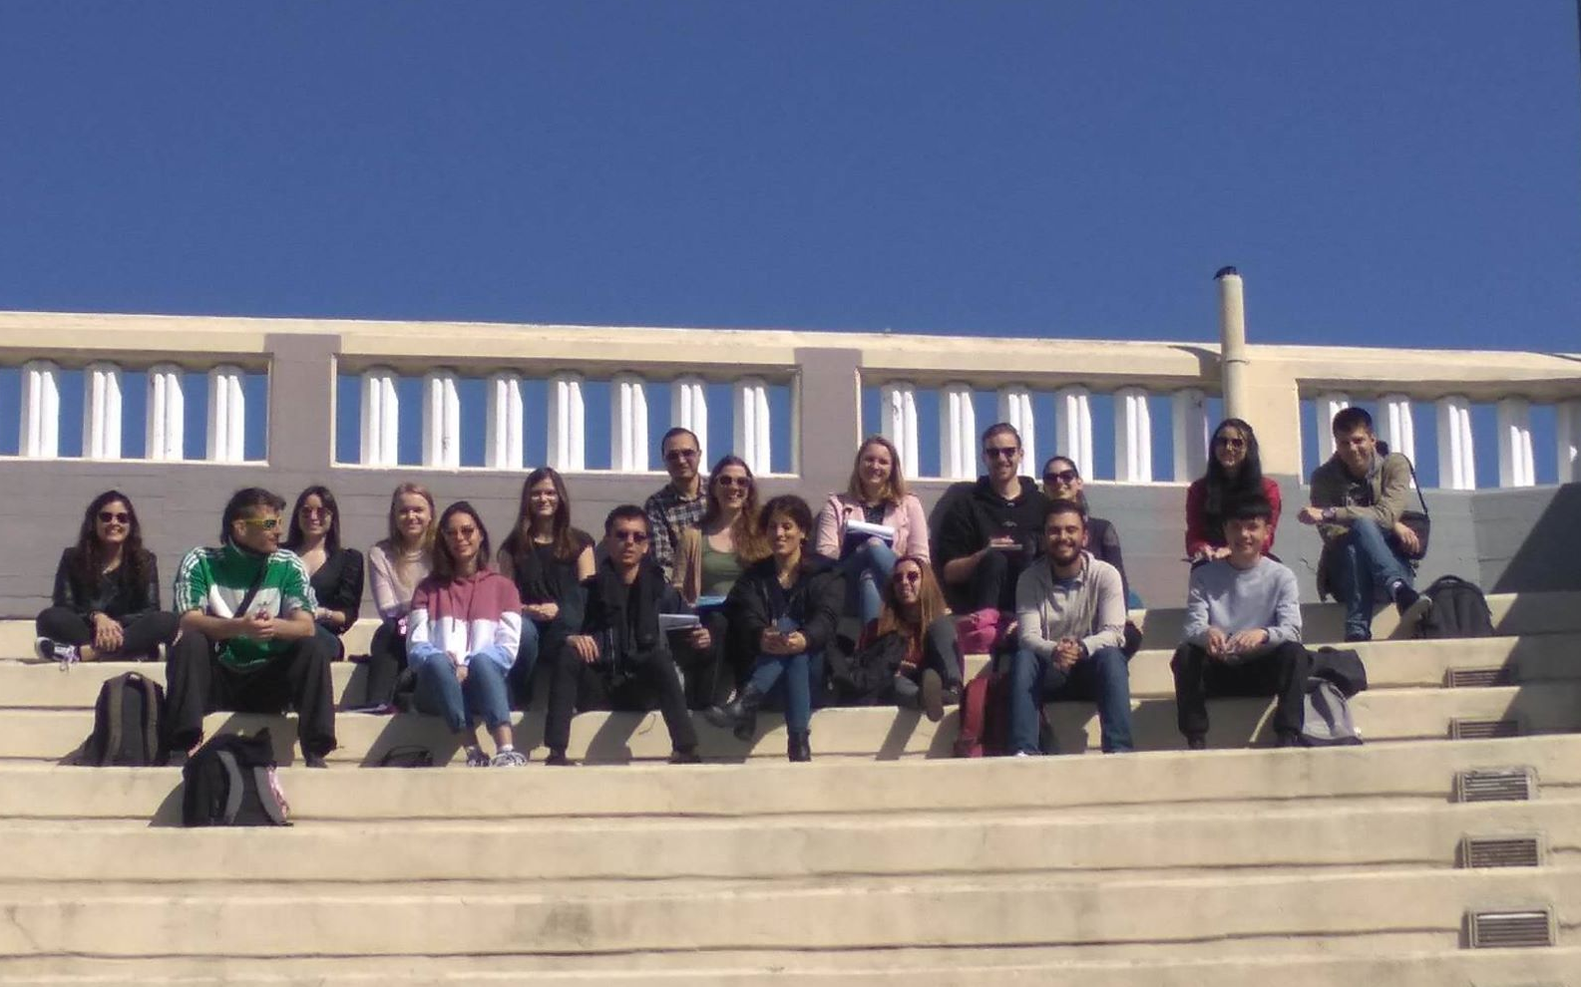
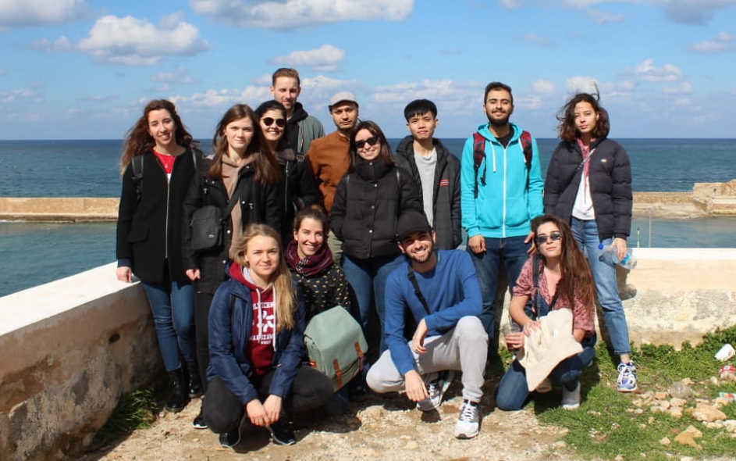

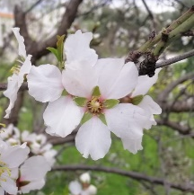
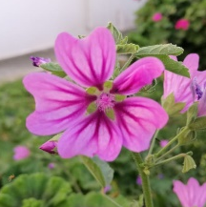
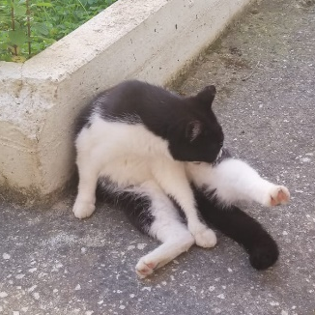
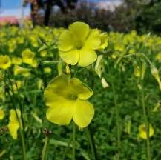
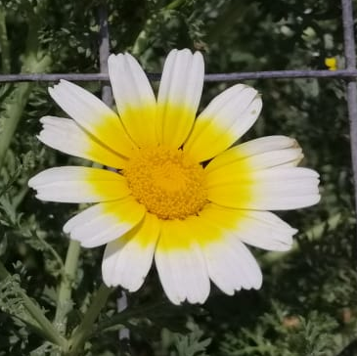

Με λένε Κάντο. Είμαι από το Λάος. Είμαι 20 χρονών. Mένω στα Κουνουπιδιανά, σπουδάζω μηχανική περιβάλλοντος και τώρα κανώ προγράμμα Εράσμους στο Πολυτεχνείο Κρήτης. Στην Κρήτη, πάντα πρέπει να μείνω στο σπίτι με την γάτα. Αλλά μου αρέσει να κάνω βόλτα στην γειτονιά μου. υπάρχουν πολλά όμορφα λουλούδια. Είμαι μόνος, αλλά νομίζω είναι καλή στιγμή να βρω το νόημα της ζωής μου.
(Engineering)
(environmental)
Εγώ
(time)
(find)
(meaning)
Η γάτα στο σπίτι μου

Slide 3
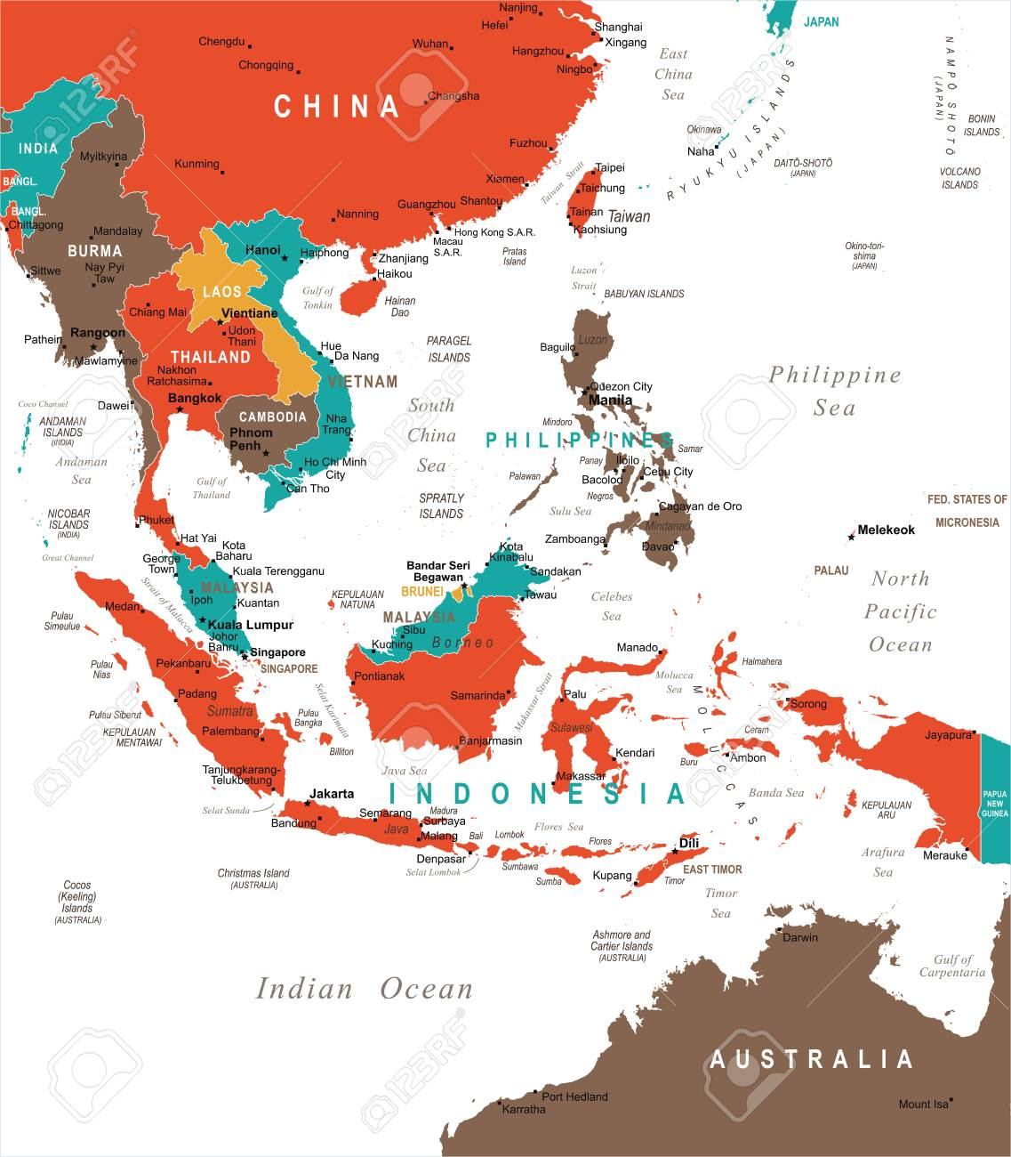

Το Λάος είναι μέσα στην Νοτιοανατολική Ασία. Είναι κάτω από την κίνα, ανάμεσα στην Ταίλάνδη και στο Βιετνάμ. Έχει 6.5 εκατομμύρια άνθρωποι και μιλάμε Λαοτινά.
(Southeast)
(Thailand)
(Vietnam)
(millions)

Slide 4
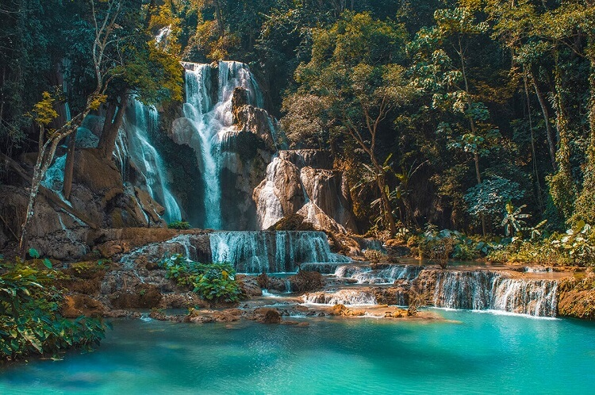
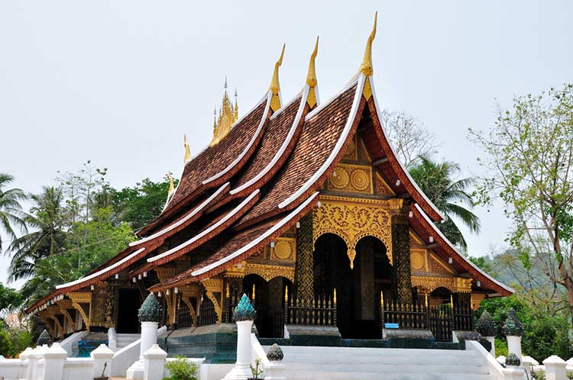
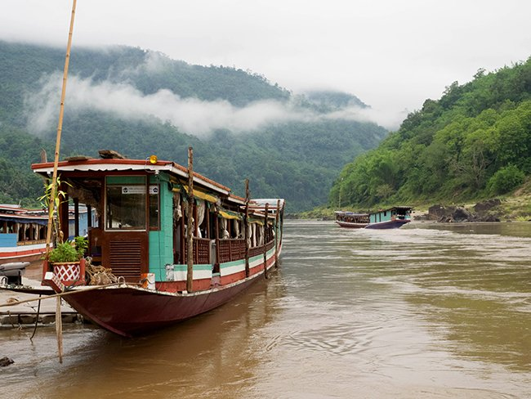
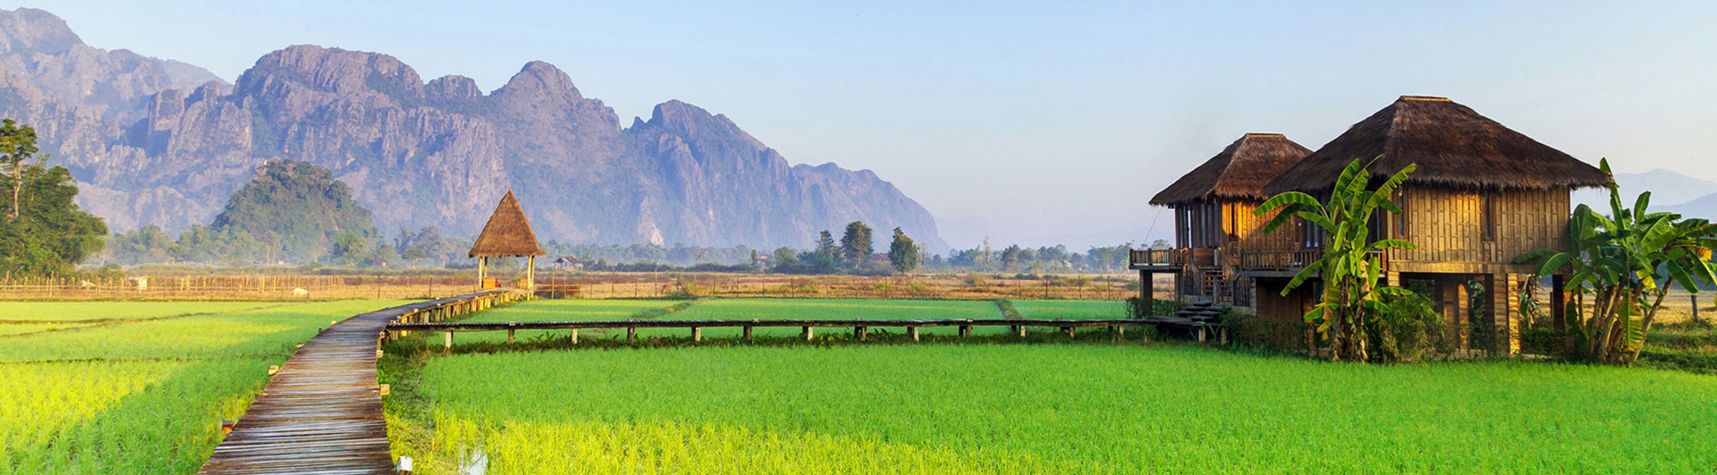
Στο Λάος, μπορείτε να δείτε πολύ φύση. Μπορείτε να πάτε στην καταράχτες, να δείτε ναούς ή να κάνετε βόλτα στην όχθη ποταμού και χωράφι ρυζιού
(nature)
(waterfalls)
(temples)
(riverside)
(rice field)

Slide 5
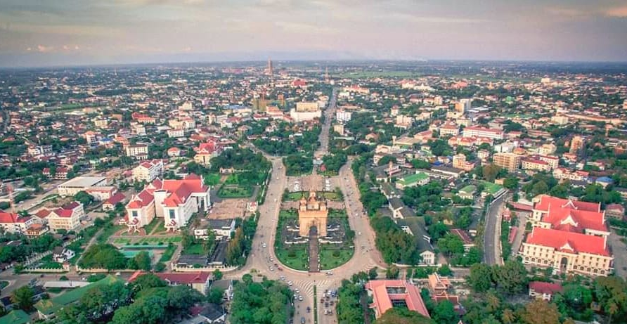

H πρωτεύουσα του Λάος είναι η Βιεντιάνε. Eίναι μια μικρή και ήσυχη πόλη. Eίναι εκεί που μένω. Στο Βιεντιάνε πρέπει να δετε χρυσή στούπα που είναι το ορύσημο του Λάος.
(Capital city)
(peaceful)
(where)
(golden)
(stupa)
(landmark)

Slide 6
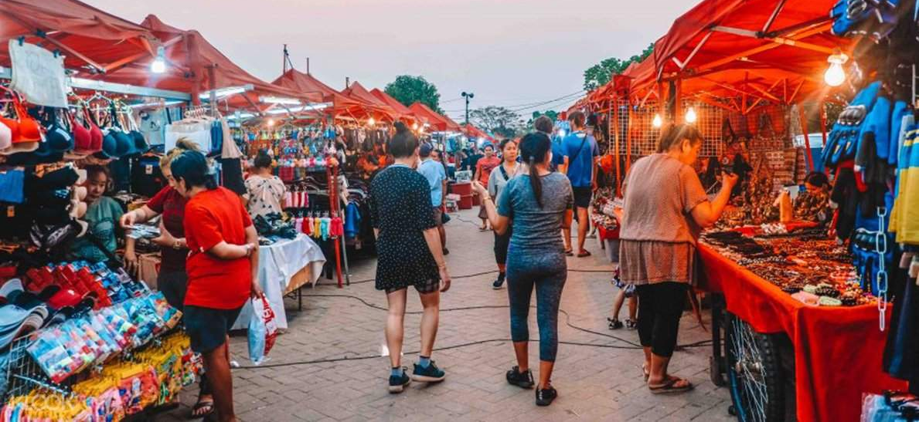
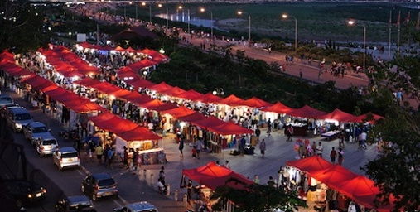
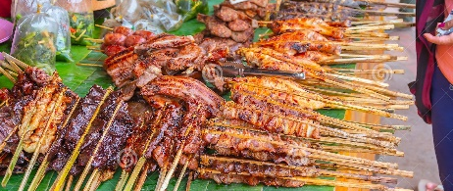
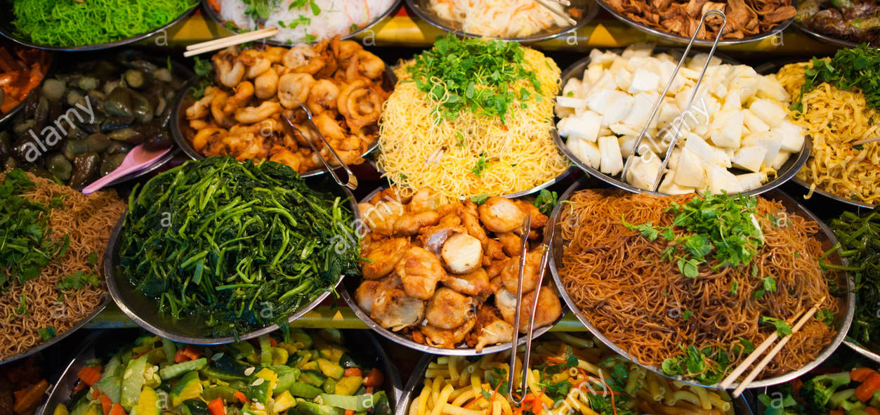
Στο Βιεντιάνε υπάρχει ενα νυχτερινή αγορά μπορούμε να πάμε για φαγητά του δρόμου
(night market)
(streetfood)

Slide 7
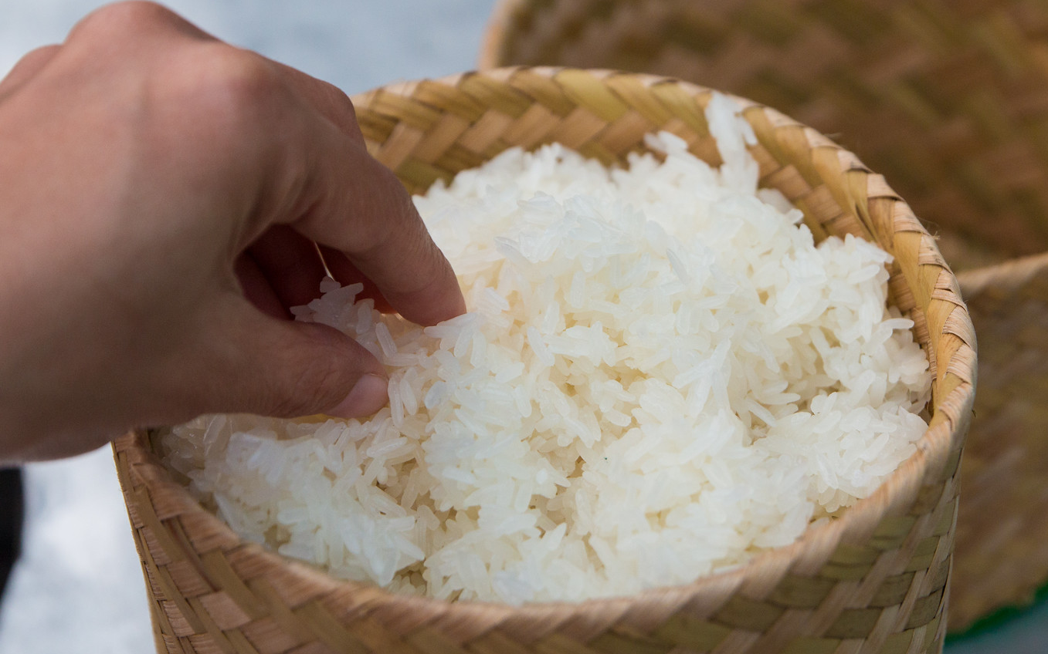
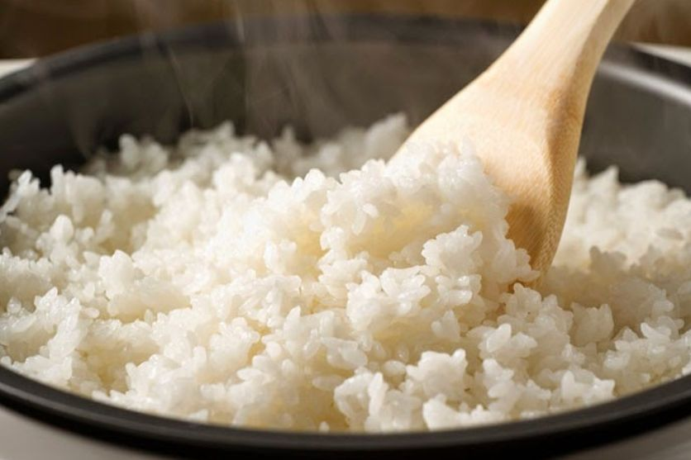
Πάντα τρώμε ρύζι καθε μέρα. Υπάρχουν δύο είδη ρυζιού
(type)
//
Το κολλώδες ρύζι που τρώμε με τα χέρια
Το κανονικό ρύζι που τρώμε με το κουτάλι
(sticky)
(hands)
(regular)
(spoon)
Το κολλώδες ρύζι είναι μέσα στο κουτί από το μπαμπού και είναι πιο δημοφιλής απο το κανονικό ρύζι
(sticky)
(box)
(bamboo)
(popular)
(regular)

Slide 8
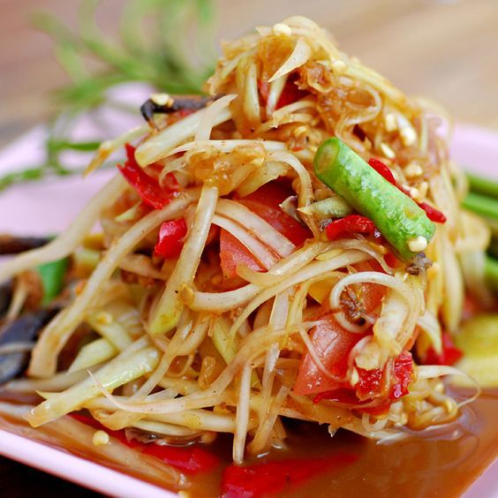
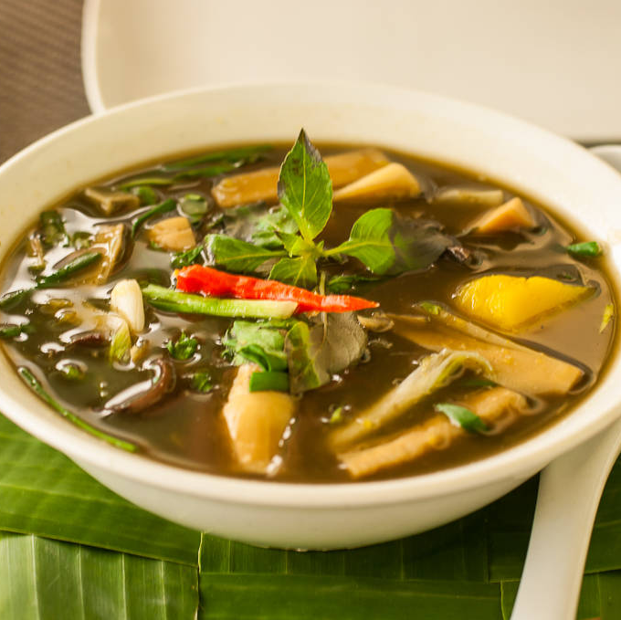
Η σαλάτα παπάγια (Θαμ μαρκ χούνγ) είναι διάσημος για Λαοί. Είναι νεαρά παπάγια με ζυμωμένη σάλτσα ψαριού και είναι πάντα αρωματώδης.
(papaya)
(famous)
(Lao people)
(young)
(fermented)
(sauce)
(fish)
(spicy)
Το μπαμπού σούπα (κενγ νόρ μάι) είναι παραδοσιακό φαγητό. Τρώμε μόνο για το βραδινό. Eίναι χορτοφαγικό φαγητό.
(bamboo)
(soup)
(traditional)
(vegetarian)

Slide 9
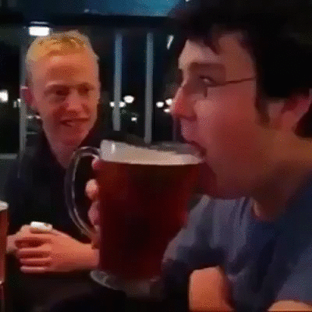

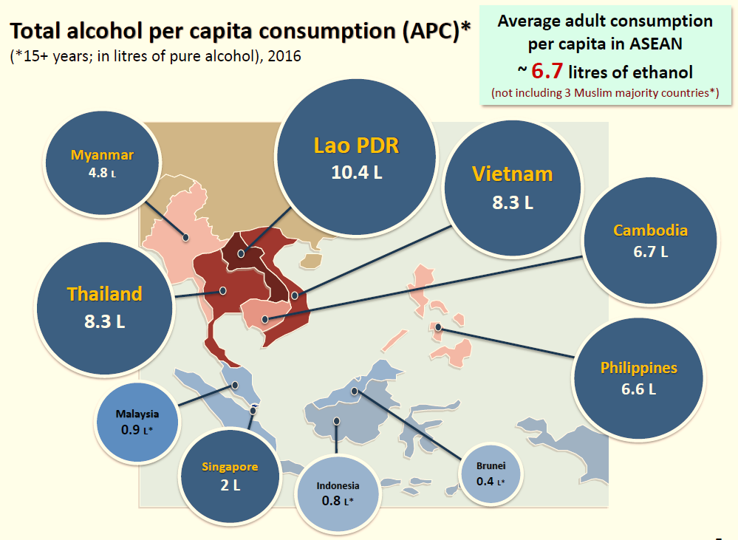

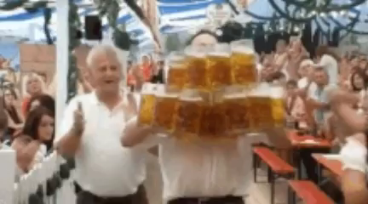

Οι Λαοτιανοί είναι ο πιο μεγάκος καταναλωτής αλκοόλ στην Νοτιοανατολική Ασία.
πίνουμε μπύρα το πρωί, το απόγευμα, το βράδυ, 7 ημέρες την εβδουμάδα.
(consumer)
(alcohol)
(southeast)

Slide 10
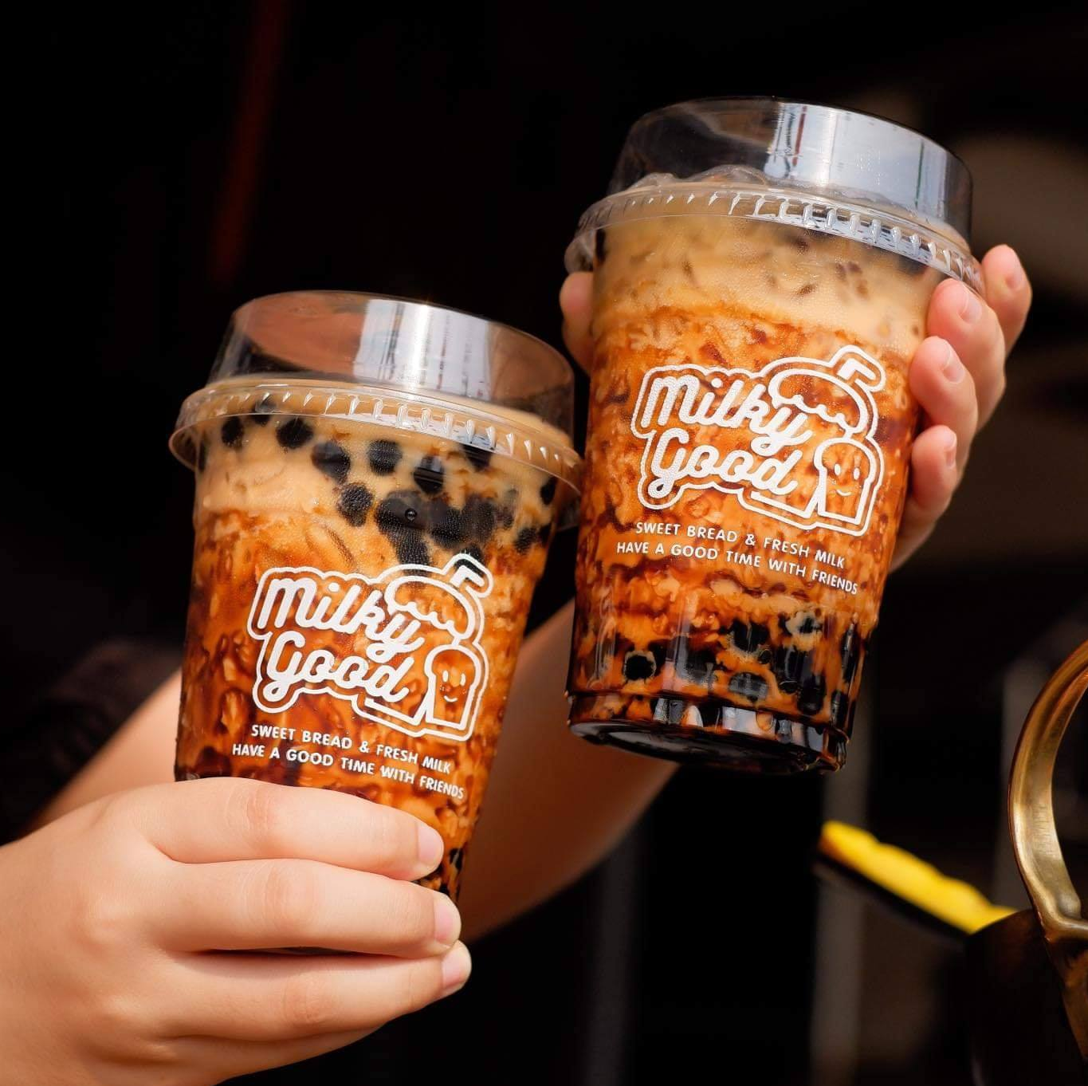


Το τσάι με φυσαλίδες δεν είναι το ποτό του Λάος αλλά τώρα είναι πολύ δημοφιλής μετά μόνο η μπύρα. Μου αρεσεί παλα πολύ το τσάι με φυσαλίδες . Ήπια κάθε μέρα οταν ήμουν στο Λάος.
(bubble tea)
(popular)

Slide 11
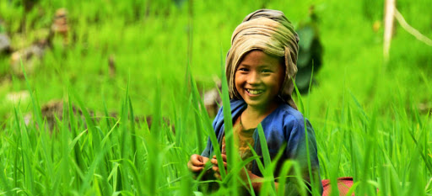
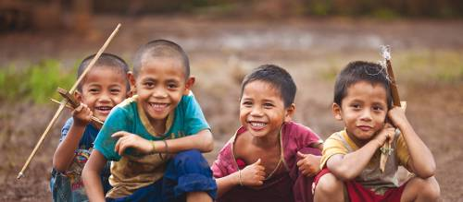
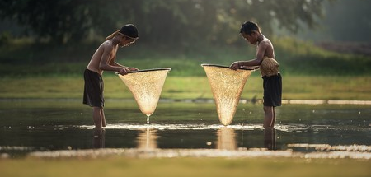
Οι Λαοτιανοί μένουν με την φύση.
(nature)
Οι Λαοτιανοί είναι ευγενικόι και ντροπαλόι. Τους αρεσει η αργή ζωή
(shy)
(slow life)
Μερικές φορές είμαστε πολύ αργή. Η ζωή μας δεν θα βελτιωθεί ποτέ.
(slow)
(improve)

Slide 12

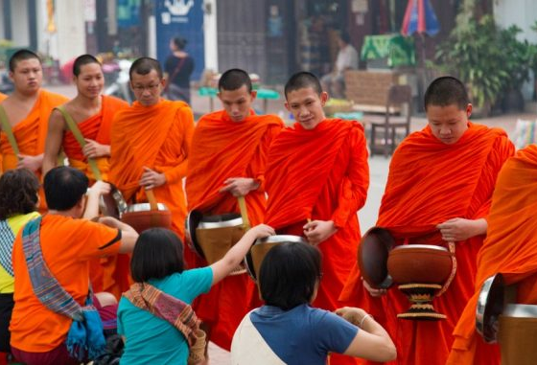
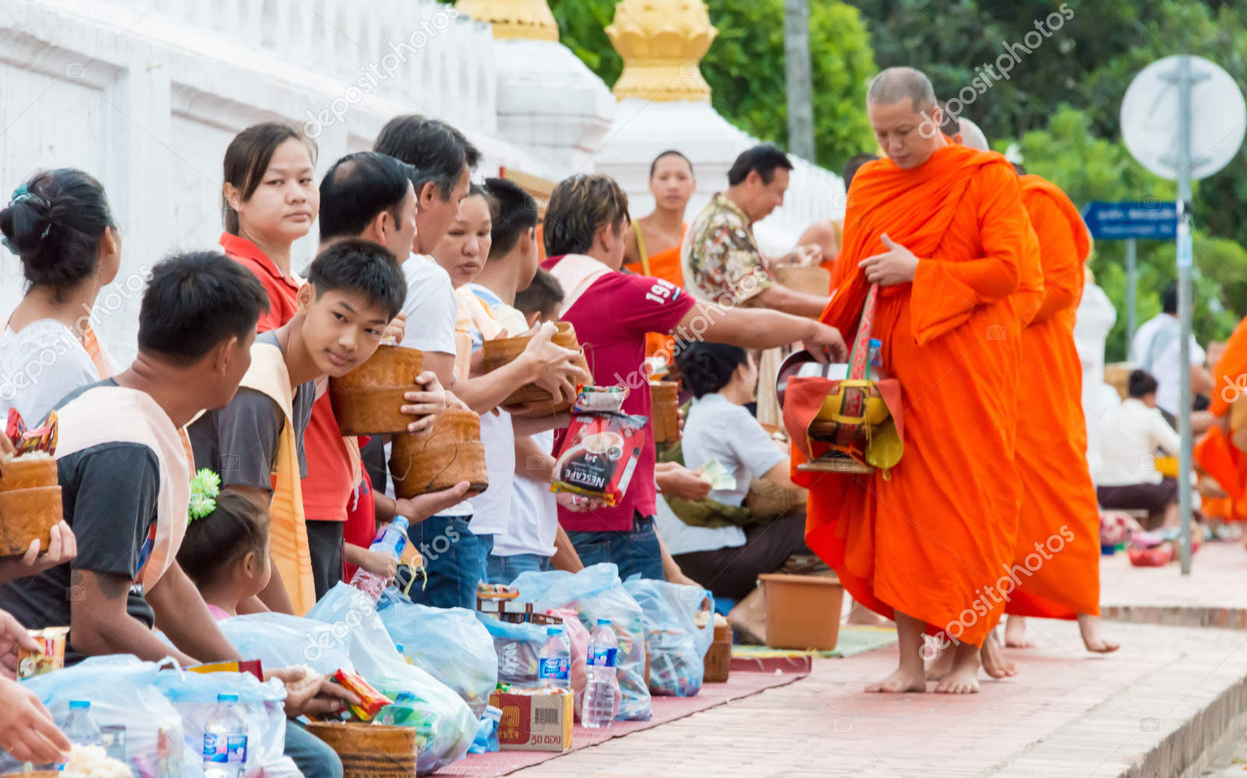
Κάθε μέρα ξυπνάμε νωρίς να κάνουμε ελεημοσύνη. Δίνουμε φαγητά σε μοναχούς μετα οι μοωναχοί δίνουν φαγυτά σε φτωχούς ανοτρώπους
(alms giving)
(give)
(monks)
(monks)
(poor)

Slide 13

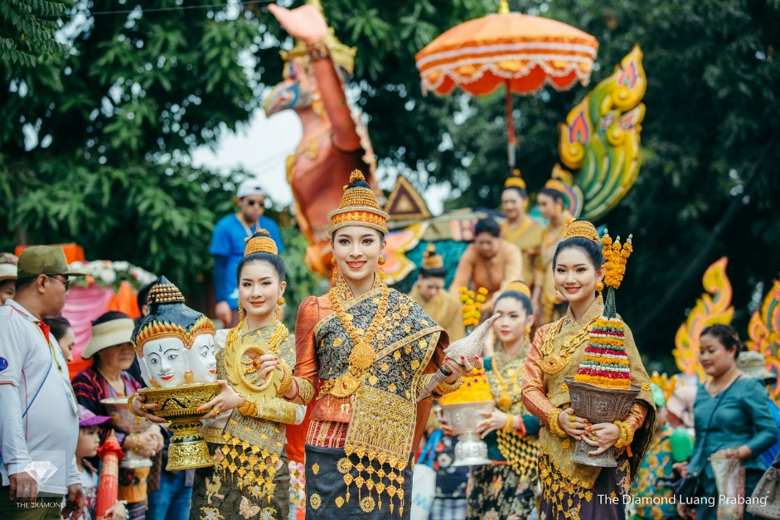
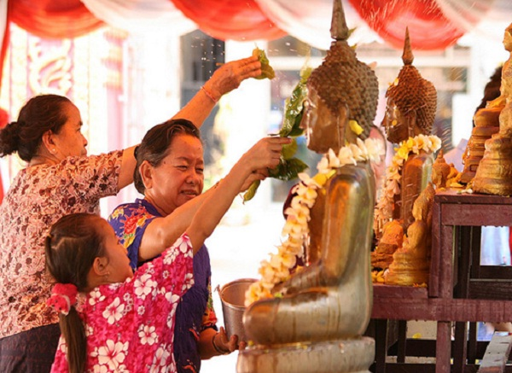
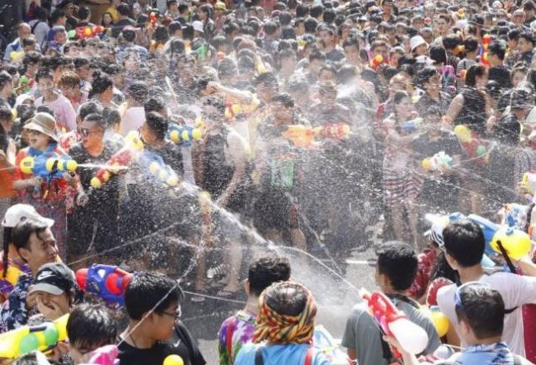


Το νέο έτος του Λάος είναι ο πιο μεγάλος εορτασμός στο Λάος. Είναι τον 14, 15, 16 Απριλιού καθε χρόνο.
(New year)
(celebration)
Ρίχνουμε νερό με το άρωμα και τα λουλούδια στα αγάλματα του Βούδα
Υπάρχει η παρέλαση για τους θεούς
Ρίχνουμε νερό σε φιλους
(pour)
(pour)
(parade)
(perfume)
(statue)
(Buddha)

Slide 14



“ສະບາຍດີ”
«Σα μπαεί δη» = Γειά σας/σου
“ແລ້ວພົບກັນໃໝ່”
«λεο ποπ καν μαί» = Τα λέμε
“ໂຊກດີເດີ້”
«Σοκ δεί δέρ» = Να είσαι καλά

Slide 15


Τέλος! Ευχαριστω!
Έχετε ερωτήσεις;

